Slide 1

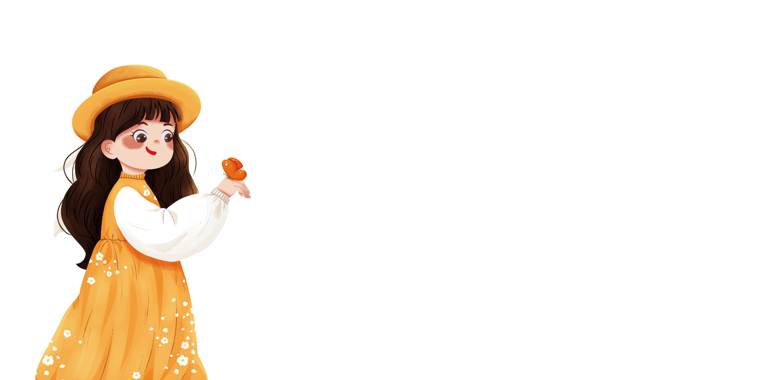
TRƯỜNG TIỂU HỌC ÁI MỘ A
LUYỆN TỪ VÀ CÂU
NỐI CÁC VẾ CÂU GHÉP BẰNG QUAN HỆ TỪ
NỐI CÁC VẾ CÂU GHÉP BẰNG QUAN HỆ TỪ
(Trang 38)
Giáo viên: Phạm Thúy Hồng

Slide 2


MỤC TIÊU
Học sinh hiểu thế nào là câu ghép thể hiện quan hệ điều kiện – kết quả, giả thiết – kết quả.
Học sinh biết cách điền quan hệ từ hoặc cặp quan hệ từ, thêm vế câu thích hợp vào chỗ trống, thay đổi vị trí của các vế câu.

Slide 3




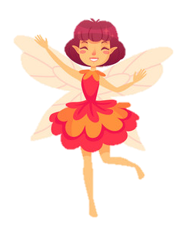


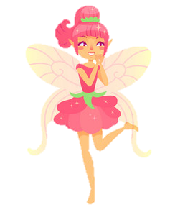

LẠC VÀO XỨ SỞ THẦN TIÊN

Slide 4

CHẶNG 1: KHU RỪNG HỒI SINH
CHẶNG 1: KHU RỪNG HỒI SINH
Khu rừng của các nàng tiên đã bị phù phép khiến cho cây cỏ không thể sinh sôi, phát triển được, em hãy cùng các cô tiên tìm lại sự sống cho khu rừng nhé.

Slide 5
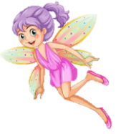
I. NHẬN XÉT

Slide 6
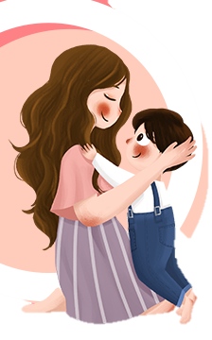
I. Nhận xét
1. Cách nối và cách sắp xếp các vế câu trong hai câu ghép sau đây có gì khác nhau?
Nếu trời trở rét thì con phải mặc thật ấm.
(Chỉ điều kiện)
(Chỉ kết quả)
b) Con phải mặc ấm, nếu trời rét.
(Chỉ kết quả)
(Chỉ điều kiện)
Notes:
GV lưu ý với HS trình tự làm bài:
- Dùng dấu gạch chéo phân cách các vế câu trong mỗi câu ghép.
Khoanh tròn từ hoặc quan hệ từ nối các vế câu.
Nhận xét cách nối các vế câu trong 2 câu ghép có gì khác nhau
- Nhận xét cách sắp xếp các vế trong 2 câu ghép có gì khác nhau
.

Slide 7

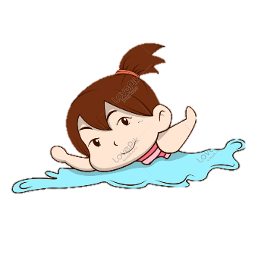
I. Nhận xét
2. Tìm thêm những cặp quan hệ từ có thể nối các vế câu có quan hệ điều kiện – kết quả, giả thiết – kết quả.
Các cặp quan hệ từ: nếu… thì…; nếu như… thì…; hễ… thì…; hễ mà… thì…; giá… thì…
Ví dụ:
- Nếu tôi có một điều ước thì tôi sẽ ước thế giới mãi hòa bình.
- Giá trời không mưa thì tôi sẽ đi bơi.

Slide 8
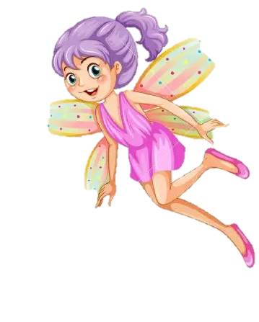
II. GHI NHỚ

Slide 9
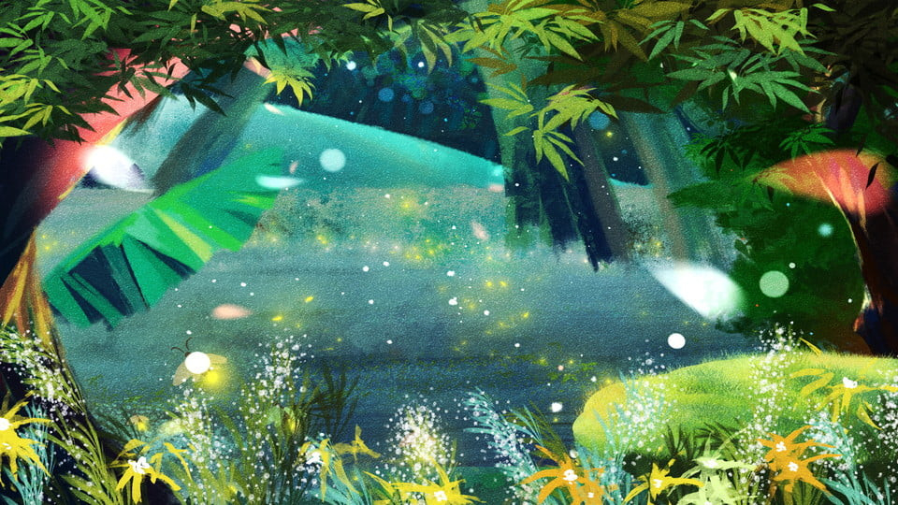

II. Ghi nhớ
Để thể hiện quan hệ điều kiện – kết quả, giả thiết – kết quả giữa hai vế câu ghép, ta có thể nối chúng bằng:
- Một quan hệ từ: nếu, hễ, giá, thì,…
- Hoặc một cặp quan hệ từ: nếu… thì…; nếu như… thì…; hễ… thì…; hễ mà… thì…; giá… thì…

Slide 10
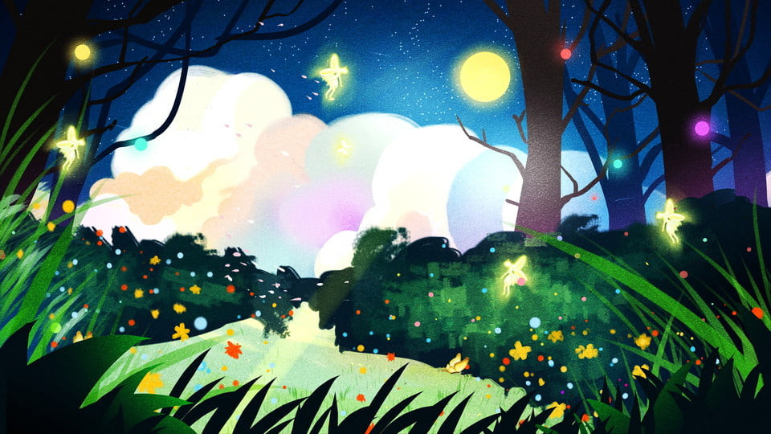
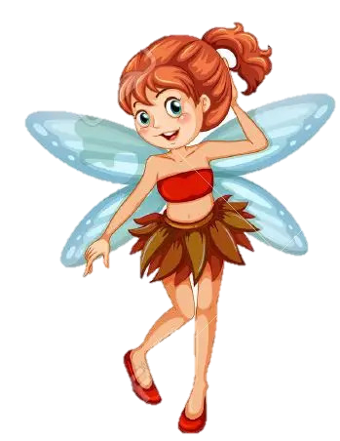
Thật tuyệt quá! Vậy là khu rừng đã được hồi sinh, các cây cỏ đã xanh tươi trở lại. Cám ơn các bạn nhỏ nhé. Nhưng muông thú trong khu rừng đã đi đâu hết rồi?

Slide 11
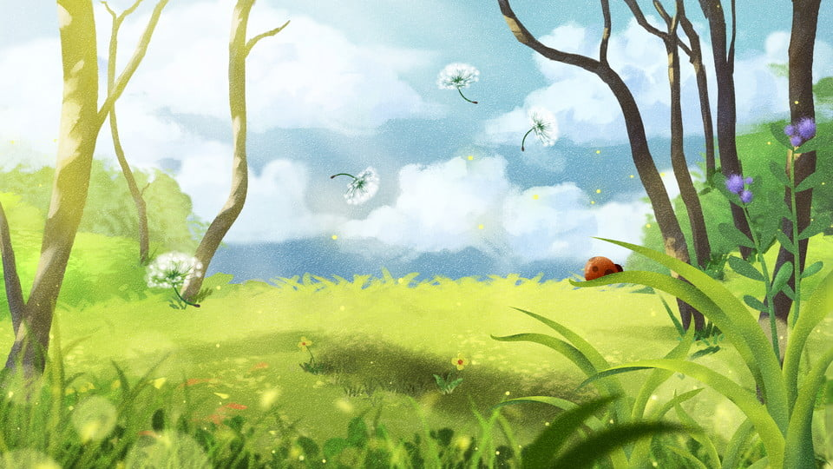
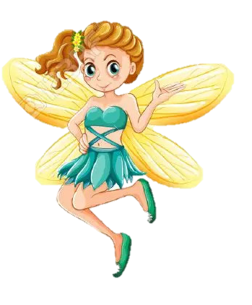

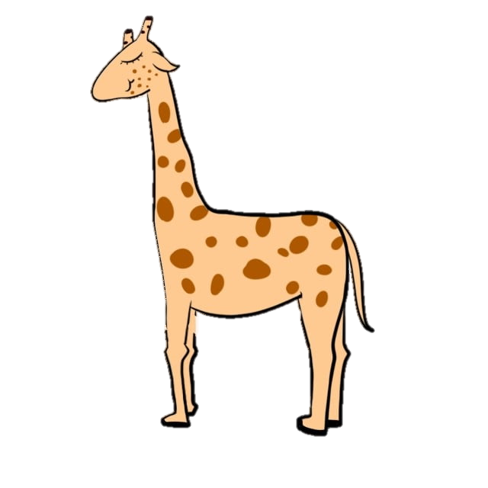

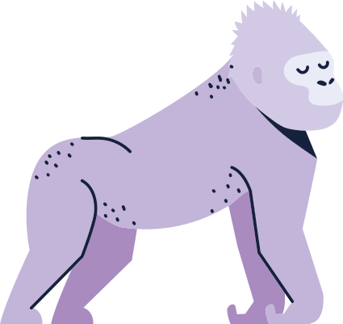

CHẶNG 2: ĐÁNH THỨC MUÔNG THÚ
CHẶNG 2: ĐÁNH THỨC MUÔNG THÚ
Chúng đã bị trúng bùa phép ngủ say suốt ngày, suốt đêm rồi, các em hãy cùng các cô tiên đánh thức muông thú trong khu rừng thần tiên này nhé!

Slide 12

LUYỆN TẬP

Slide 13
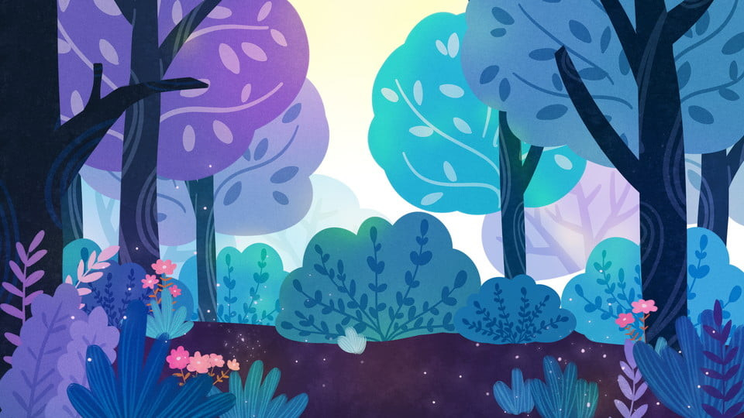
III. Luyện tập
Bài 1. Tìm vế câu chỉ điều kiện (giả thiết), vế câu chỉ kết quả và các quan hệ từ nối chúng trong những ví dụ sau:
a) Nếu ông trả lời đúng ngựa của ông đi một ngày được mấy bước thì tôi sẽ nói cho ông biết trâu của tôi cày một ngày được mấy đường.
Theo CẬU BÉ THÔNG MINH
b) Nếu là chim, tôi sẽ là loài bồ câu trắng
Nếu là hoa, tôi sẽ là một đóa hướng dương
Nếu là mây, tôi sẽ là một vầng mây ấm
Là người, tôi sẽ chết cho quê hương.
Trương Quốc Khánh

Slide 14

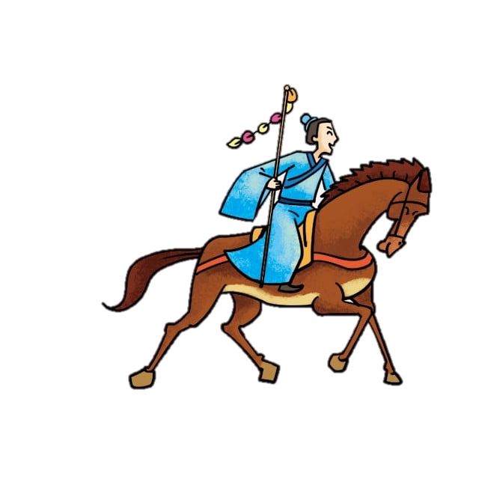
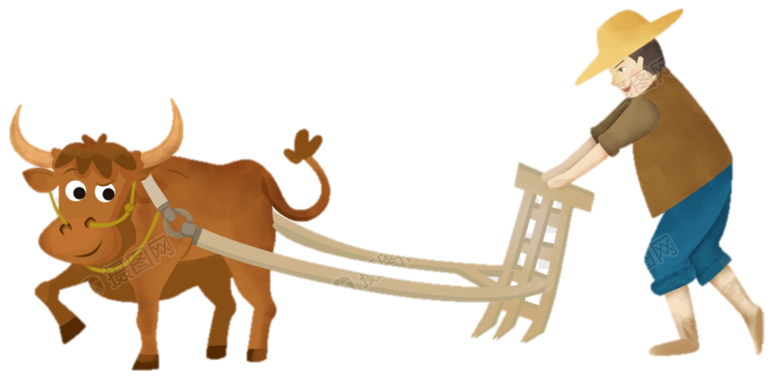
III. Luyện tập
Bài 1. Tìm vế câu chỉ điều kiện (giả thiết), vế câu chỉ kết quả và các quan hệ từ nối chúng trong những ví dụ sau:
Nếu ông trả lời đúng ngựa của ông đi một ngày được mấy bước thì
tôi sẽ nói cho ông biết trâu của tôi cày một ngày được mấy đường.
Theo CẬU BÉ THÔNG MINH
(Chỉ điều kiện)
(Chỉ kết quả)

Slide 15


III. Luyện tập
Bài 1. Tìm vế câu chỉ điều kiện (giả thiết), vế câu chỉ kết quả và các quan hệ từ nối chúng trong những ví dụ sau:
(Chỉ giả thiết)
(Chỉ kết quả)
b) Nếu là chim, tôi sẽ là loài bồ câu trắng
Nếu là hoa, tôi sẽ là một đóa hướng dương
Nếu là mây, tôi sẽ là một vầng mây ấm
Là người, tôi sẽ chết cho quê hương.
Trương Quốc Khánh
(Chỉ giả thiết)
(Chỉ kết quả)
(Chỉ giả thiết)
(Chỉ kết quả)

Slide 16
III. Luyện tập
Bài 2. Tìm quan hệ từ thích hợp với mỗi chỗ trống để tạo ra những câu ghép chỉ điều kiện – kết quả hoặc giả thiết – kết quả:
Nếu thì
chủ nhật này trời đẹp chúng ta sẽ đi cắm trại.
bạn Nam phát biểu ý kiến cả lớp lại trầm trồ khen ngợi.
ta chiếm được điểm cao này trận đánh sẽ rất thuận lợi.
……
……
Hễ thì
……
……
Giá thì
……
……

Slide 17
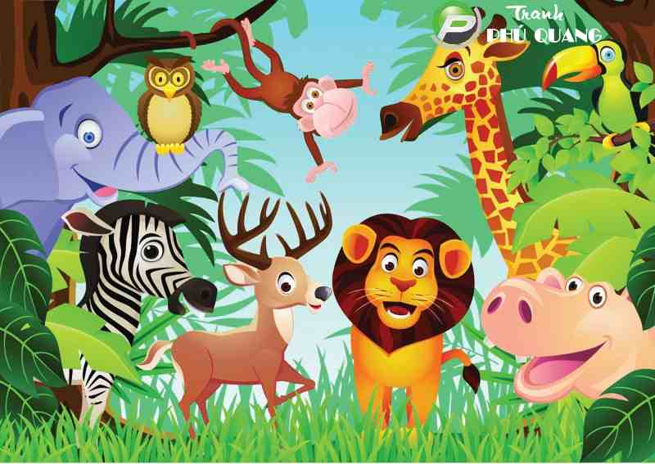
Các bạn giỏi lắm. Muông thú trong khu rừng đã tỉnh giấc và chuyện trò cùng nhau rồi. Thế nhưng những tiểu tinh linh đã bị bắt giữ. Các bạn hãy cùng nhau đi giải cứu các bạn ấy nhé!

Slide 18

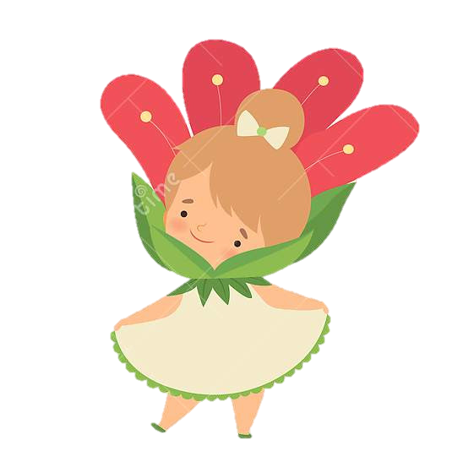


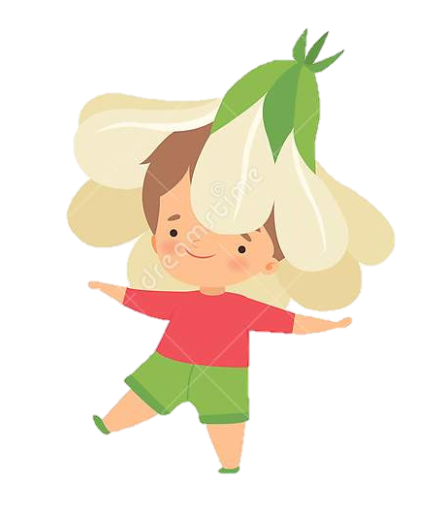
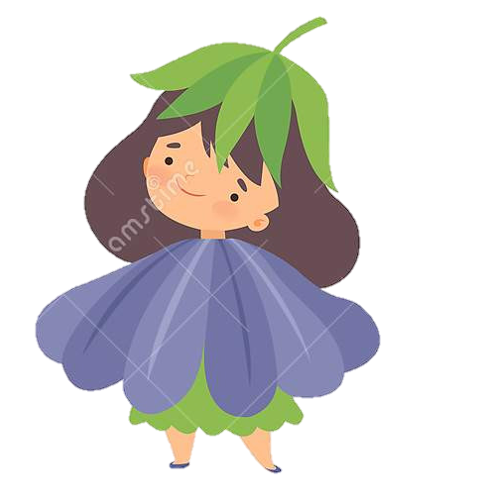
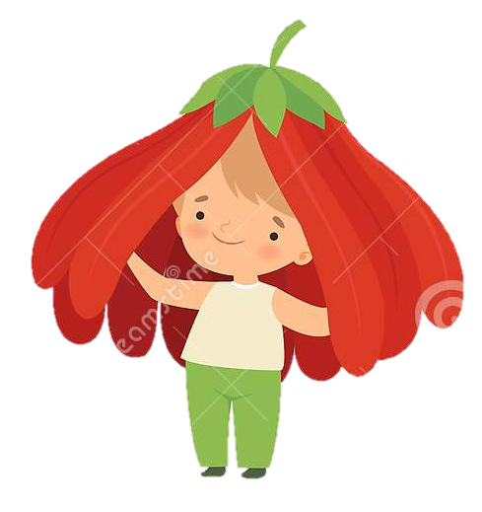

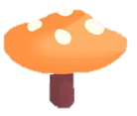
CHẶNG 3: GIẢI CỨU TIỂU TINH LINH
CHẶNG 3: GIẢI CỨU TIỂU TINH LINH
Các tiểu tinh linh đang bị giam giữ ở khu rừng ma quái. Các cây nấm đã tỏa ra chất độc khiến cho các tiểu tinh linh bị mất hết phép thuật và không thể về nhà. Các em hãy giúp các bạn ấy nhé.

Slide 19
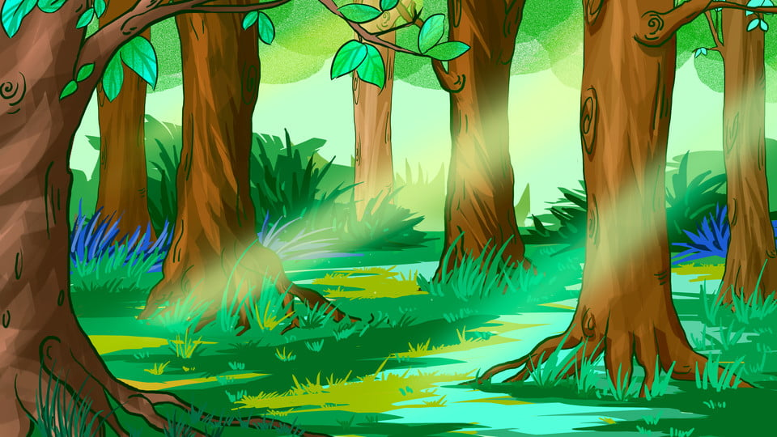
III. Luyện tập
Bài 3. Thêm vào chỗ trống một vế câu thích hợp để tạo thành câu ghép chỉ điều kiện – kết quả hoặc giả thiết – kết quả:
a) Hễ em được điểm tốt
………….………
b) Nếu chúng ta chủ quan
………………………
c) thì Hồng đã có nhiều tiến bộ trong học tập.
………………….

Slide 20
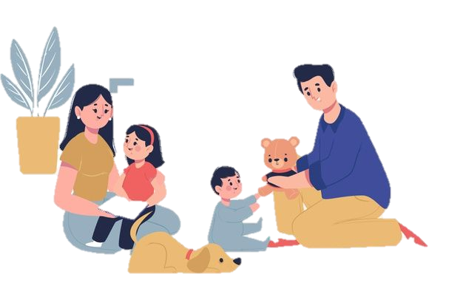
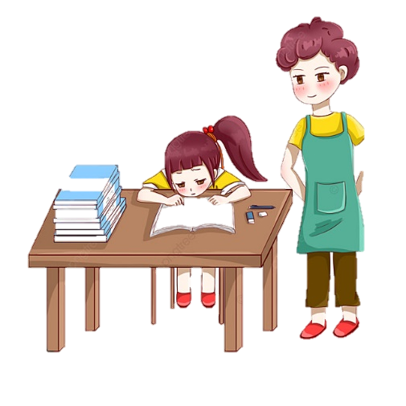
a) Hễ em được điểm tốt
……………..
→ Hễ em được điểm tốt thì cả nhà đều vui.
→ Hễ em được điểm tốt, em sẽ được thưởng.
b) Nếu chúng ta chủ quan
………………
→ Nếu chúng ta chủ quan thì chúng ta sẽ thất bại.
→ Nếu chúng ta chủ quan, địch sẽ lợi dụng cơ hội tấn công.
c) thì Hồng đã có nhiều tiến bộ trong học tập.
………
→ Nếu mà chịu khó học hành thì Hồng đã có nhiều tiến bộ trong học tập.
→ Giá như Hồng chăm chỉ hơn thì Hồng đã có nhiều tiến bộ trong học tập.

Slide 21
CẢM ƠN CÁC BẠN NHỎ
ĐÃ ĐẾN THĂM XỨ SỞ THẦN TIÊN
VÀ GIẢI CỨU CÁC BẠN CỦA MÌNH NHÉ!

Slide 22
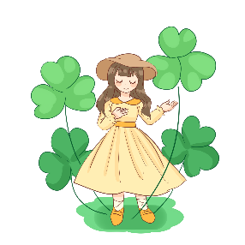

ĐÁNH GIÁ MỤC TIÊU
Học sinh hiểu thế nào là câu ghép thể hiện quan hệ điều kiện – kết quả, giả thiết – kết quả.
Học sinh biết cách điền quan hệ từ hoặc cặp quan hệ từ, thêm vế câu thích hợp vào chỗ trống, thay đổi vị trí của các vế câu.

Slide 23
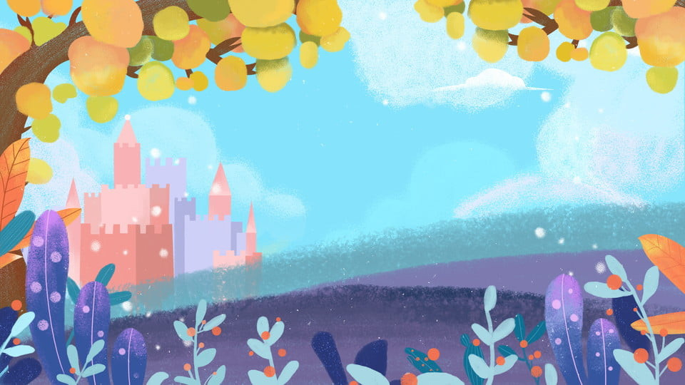
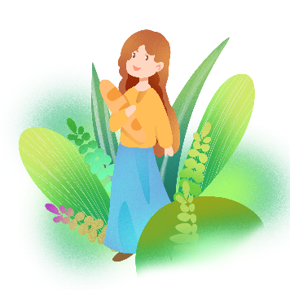
DẶN DÒ
- Ôn lại bài học.
- Xem trước bài “Nối các vế câu ghép bằng quan hệ từ (tr.44).

